Slide 1


系统设计&数据库设计
T-MAX
System Design & Database Design
讲述人：陈功贤

Slide 2

content
工作流程及分工
设计说明书
Workflow and division of labor
Design manual
开发计划安排
答辩问题回答
Development plan
Question Answer

Slide 3
PART O1
工作流程及分工

Slide 4
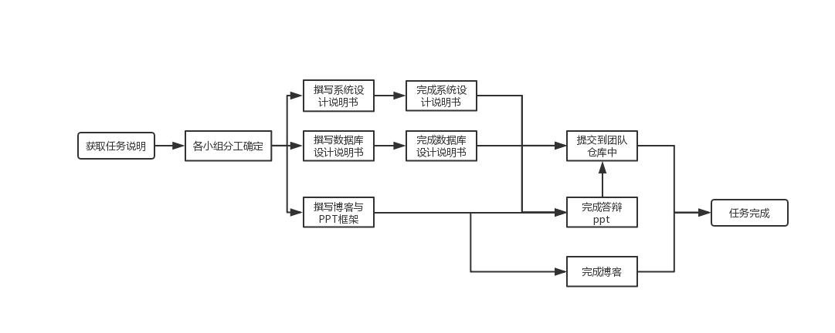
工作流程

Slide 5
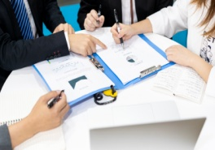


组员分工及贡献度
成员 | 贡献度 （百分比）
陈功贤 | 12%
陈友昆 | 11%
李爱军 | 9%
徐美佳 | 8%
涂峥嵘 | 8%
贾懿 | 11%
陆志阳 | 11%
洛桑平措 | 7%
蔡智伟 | 11%
林生枝 | 12%
任务 | 成员
撰写系统设计说明书 | 蔡智伟，涂峥嵘，徐美佳，陈友昆
撰写数据库设计说明书 | 陆志阳，贾懿， 林生枝
撰写PPT | 李爱军，陈功贤
PPT答辩 | 陈功贤
撰写博客 | 洛桑平措

Slide 6
PART O2
开发计划安排

Slide 7
开发计划表
日期 | 任务详细说明
11月1日 | 完成本次任务的验收
11月2日-11月3日 | 团队答辩，进行总结分析，制定项目冲刺计划，再次强调项目规范，统一开发环境
11月4日-11月6日 | 进行开发相关技术的持续学习
11月7日-11月8日 | UI设计组进行界面设计，测试组制定简略的大致测试计划
11月9日-11月13日 | 前端组开始进行界面的实现，后端组针对功能模块进行讨论研究，并实现各自负责的模块，同时进行数据库的设计。
11月14日-11月16日 | 各小组根据测试计划，进行各模块的初步单元测试，同时后端组集中讨论各模块组合的形式和注意点，进行集成测试。
11月17日-11月19日 | 前端交接界面，并进行进一步的完善；后端交接集成的项目，进行进一步的测试，进行前后端的交互，团队集中讨论测试，及进一步的完善。
11月20日-11月22日 | 进行项目的最后完善，发布项目的正式版本，撰写博客以及答辩ppt。

Slide 8
开发分工表
姓名 | 预期开发计划分工安排
陈功贤 | 文档撰写人员，团队总负责人
陈友昆 | 前端开发主程序员，兼前端组负责人
李爱军 | 前端开发辅助程序员
徐美佳 | 前端开发辅助程序员
涂峥嵘 | 后端开发辅助程序员
贾懿 | 后端开发主程序员，兼后端组负责人
陆志阳 | 后端开发主程序员，兼后端组负责人
林生枝 | 后端开发辅助程序员
洛桑平措 | 制定测试计划和测试规范
蔡智伟 | 美工，ui界面设计，给出设计图

Slide 9
PART O3
答辩问题回答

Slide 10

答辩问题回答
工作流程
小组编号 | 问题概述 | 问题简答
第一组 | Q1、现在学校老生们都熟悉食堂了，如何保证有人用这款APP？Q2、用户粘性怎么保证？ | A1、对于新生和参观福大的人来说，我们的app能够帮助他们开启福大的美食之旅，老生也能知道新店的开张来进行尝鲜。A2、联系商家拉赞助为用户提供优惠来提高用户粘度。
第二组 | Q1、如何吸引客户主动分享评价以及评价的真实有效性。Q2、商家为什么要入驻？ | A1、针对一些不喜欢主动评价的用户，我们可以用一些小奖励来激励他们，比如通过评论，他们可以获得更高的等级和勋章，另外，商家可以用一些优惠活动来吸引客户评价（当然评价是客观公正的），以此来提高人气。对于评价的真实有效性，用户对商家的评价如果不客观，商家可以进行举报反馈，管理员会进行排查审核，以此保证评价的真实有效性。 Q2、在初期阶段，商家可以免费入驻，通过我们的平台来进行宣传推广，获得用户的反馈信息，以此获得更高的关注度和人气，在后期，如果商家对我们平台满意，想要继续留在我们的平台，我们是可以收取相应的费用，这样可以实现双方共赢，互利互助！

Slide 11
答辩问题回答
工作流程
小组编号 | 问题概述 | 问题简答
第三组 | Q1、用户范围较局限，有考虑老生会不会用，新生吃一遍还会再用吗？Q2、使用时间问题，新店新菜也不是天天有；Q3、饿了么美团看完商家介绍及评价还能直接下单。 | A1、A2、我们的产品涵盖了福大的所有食堂，新生不可能短时间吃遍所有的店，并且新生年年都会有，老生也不可能对食堂所有店面都熟悉，同时偶尔会有新菜品，或者口味变化，所以用户量不会很低。A3、美团饿了么的点评不包括福大的食堂。
第四组 | Q1、演讲者一句一然后，容易造成听力疲劳Q2、请问一下你们的产品和大众点评有什么区别呢？核心功能比大众点评有哪些优势呢？ | 我们的app主要是对于福大食堂的排坑，点评的人都是福大的学生，避免了商家刷评论等恶意评论的行为。而且大众点评只能有少部分食堂窗口，我们是覆盖大部分食堂。
第五组 | Q1、验收标准? Q2、如何判断是否为恶意评论？Q3、如果有恶意评论删除是否有刷单删除？Q4、相比市场上已有产品，创新在哪里？ | A1、在我们的需求说明书中给出 A2、如果发现存在“无脑黑”性质的评论，会由管理员进行调查询问判断。A3、无恶意评论删除，除非是侮辱性的评论（由管理员操作）。这个平台上每个人的学生信息是相对透明的，恶意评论的代价是值得考虑的。A4、a.仅面向福州大学，因为专一，所以我们更具有参考性。 b.餐饮店评分都由学生自己产生，不会有后台商业运作的机会。我们的app会更真实。

Slide 12
答辩问题回答
工作流程
小组编号 | 问题概述 | 问题简答
第七组 | 与饿了么,美团相比有何优势？ | 一、方便新生更加熟悉整个学校食堂有什么、新增了什么、各家店铺分布位置等。二、非本校人员同样可以使用，不论是远处来游玩，或者是大学城的居民来点餐。同时为校内各家店铺、学校的环境、人文风采等进行宣传。
第八组 | Q1、商家为什么要在你们app上推广？Q2、有宣传价值吗？Q3、在饿了么美团都有用户评论，而且人数更多，评论更真实，还能直接下单，对比他们你们有什么竞争力吗？Q4、你们都说了，局限性大，用户比较少，但是商家推广需要用户多才有用，这你们不是自相矛盾吗？ | A1、对于食堂的商家，他们需要一个更快让学生了解他们的契机，于是，我们出现了A2、有宣传价值，对商家，宣传自己的店面，对学生，了解各商家服务质量。A3、其一，我们杜绝刷评，这是我们的一个卖点，其二，就个人体验而言，在美团上的外卖很容易出现描述与实物不符的情况，而我们的产品杜绝了这种情况。A4、为什么用户多才有用？？？APP生命持统力和生命值是两个方面的问题，我更看中的是生命持统力，至于生命值的多少，我不竞争也竞争不过，为什么还要去做这个呢。

Slide 13

答辩问题回答
工作流程
小组编号 | 问题概述 | 问题简答
第九组 | Q1、如何应对商家通过优惠刷好评的情况？Q2、评价有什么奖励吗？不然为什么会有人花时间去评价？连美团饿了吗都几乎没有几条评论，你们的软件如何保证评论的基数和可信度？ | A1、我相信同学们对于一家店的菜品好坏、服务态度有自己的评价，如果它的服务质量真的很差，那么是不会有同学愿意给好评的。A2、发现美食，分享美食本身就是一件快乐的，值得花时间去做的事情，对于评论者，我们用一些小奖励来激励他们，比如通过评论，他们可以获得更高的等级和勋章，对于评论，我们是具有审核的，而且，我们的实名认证也是为了确保可信度。
第十组 | Q1:商家资质等如何得到保证，Q2:对于管理筛选恶意评论应该怎么处理？ | A1、我们这个APP只面向福大的餐厅，所以商家的有关资料的真实性已经由学校和有关部门精心审查过，并且学校的相关负责人不定期的对商家的资料进行审查，不会出现商家资料问题。A2、如果出现恶意评论可以尝试向平台反馈。经过管理人员审核后，争取删除差评。差评不光是影响商家的总体评分，更重要的是很多用户在下单前都会浏览其他人的评价，如果商家遇到恶意差评没有有理有据回复的话，会让用户误以为是商家的问题。所以商家要澄清事实、阐明真相。

Slide 14
PART O4
设计说明书

Slide 15

系统设计说明书
系统体系结构层次图
系统主要功能结构描述
设计类图
系统安全和权限设计

Slide 16
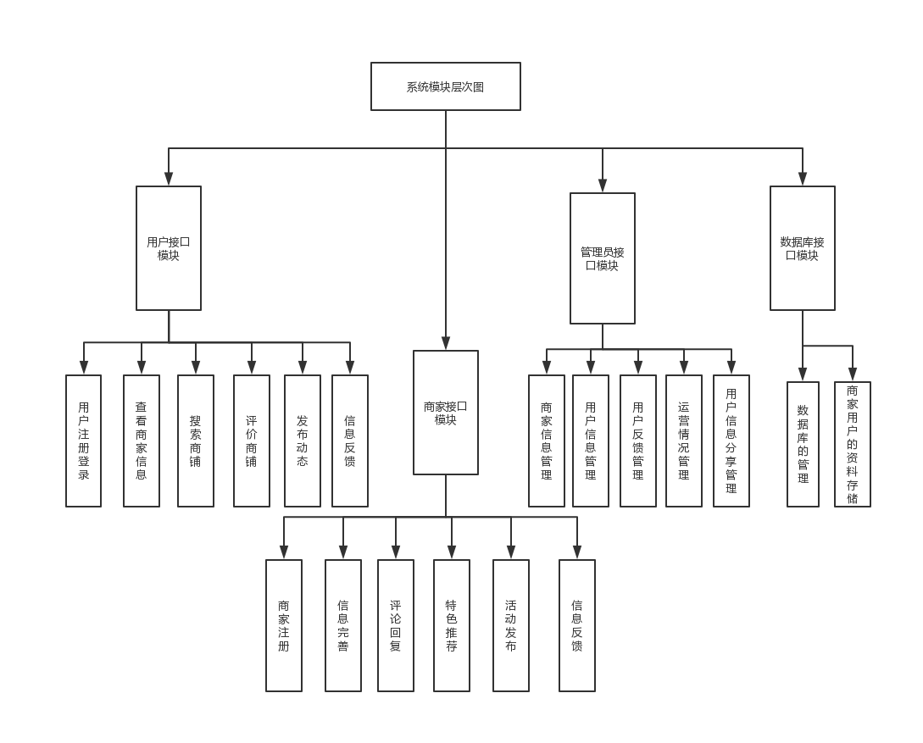
系统设计说明书
系统体系结构层次图

Slide 17
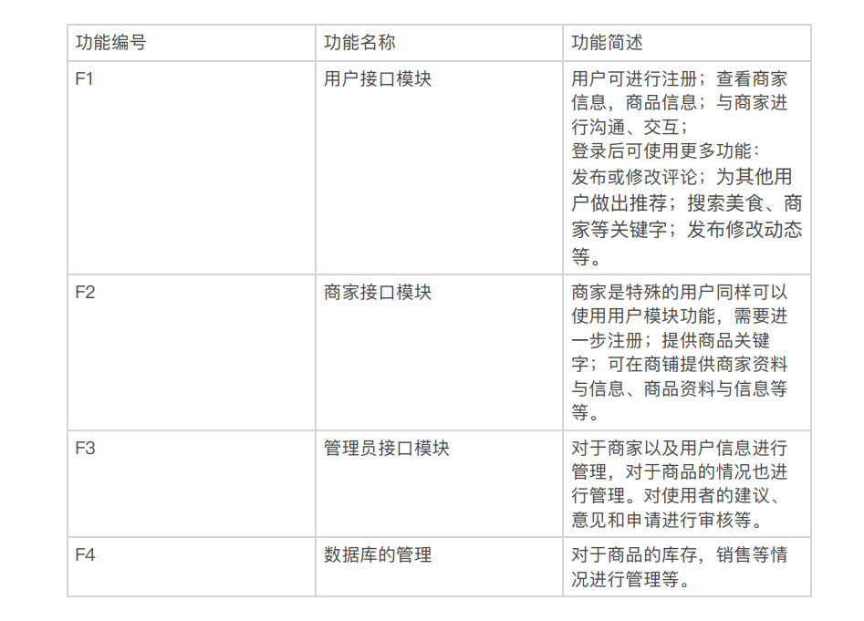
系统设计说明书
系统主要功能结构概述

Slide 18
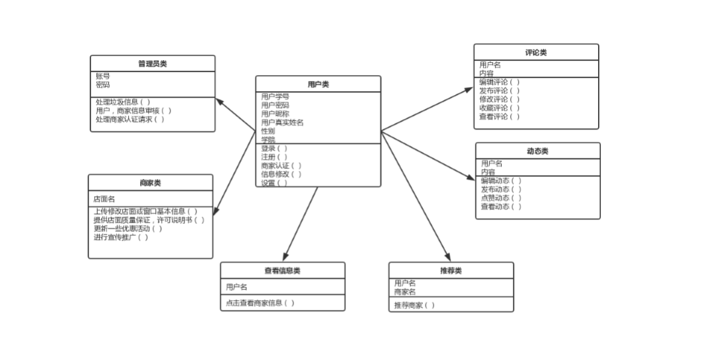
系统设计说明书
设计类图

Slide 19
系统设计说明书
系统安全和权限设计
1.用户登录和身份认证：每次用户登录系统时，用户必须标识自己的名字和身份，由系统核对，通过审核后提供系统使用权。
2.重要数据加密：对重要数据利用可靠的加密技术进行加密。
3.记录日志：本系统应该能够记录系统运行时发生的所有错误，包括本机错误和网络错误。这些错误便于查找错误的原因。同时日志应该记录用户的关键性操作信息。
4.通过用户权限定义和合法权检查确保只有合法权限的人访问数据库，未经授权的人无法存储或读取数据。

Slide 20
数据库设计说明书
外部设计
E-R图设计
逻辑和物理结构设计
运用设计

Slide 21
外部设计
数据库设计说明书
1、标识符和状态
数据库软件的名称：SQL Server 2005
数据库的名称为： DB_OA
2、使用它的程序
本数据库使用于 “福大吃点啥” V1.0
3、命名约定
所有的数据库命名都是以模块的缩写加上具体表的英文词汇组成，这样能够统一数据库表的命名，也能够更好的规范数据库表命名。
4、设计约定
在本系统中，数据库的设计采用Visio进行，并且采用面向对象的设计方法，首先进行对象实体的设计，最后将对象持久化到数据库中，所有的表和表之间的关联(ER图)都采用标准的Visio设计工具进行，这样能够将整个系统的设计和数据库设计有机的结合起来。

Slide 22
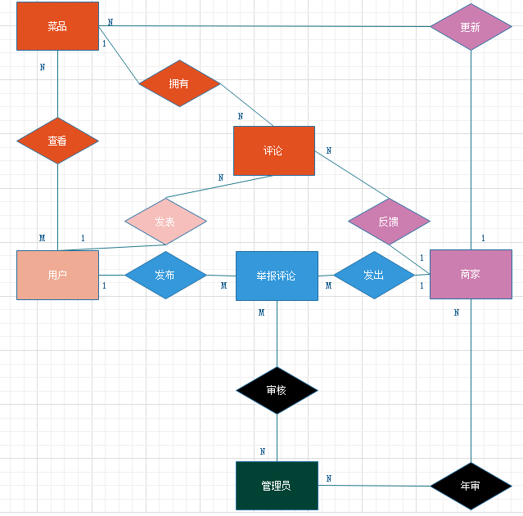
E-R图设计
数据库设计说明书

Slide 23
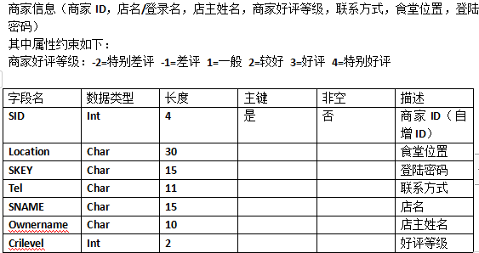
表结构结构设计
数据库设计说明书

Slide 24
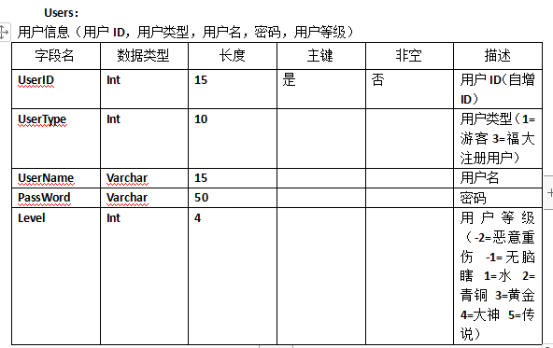
表结构结构设计
数据库设计说明书

Slide 25
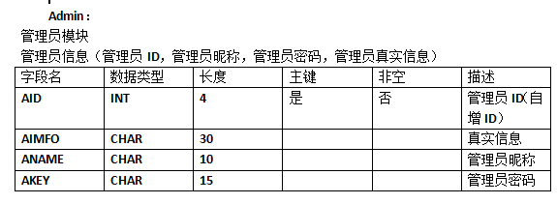
表结构结构设计
数据库设计说明书

Slide 26
运用设计
数据库设计说明书
安全保密设计
通过区分不同的访问者、不同的访问类型和不同的数据对象，进行分别对待而获得的数据库安全保密设计考虑。对数据库设计中涉及到的各种项目，如数据项、记录、系、文卷、模式、子模式等一般要建立起数据保护措施，以说明它的标识符、同义名及有关信息。数据库由专门数据库管理用员对数据库操作，需要注意以下几项安全问题：
访问安全 、网络安全 、传输安全 、备份安全 、数据安全
数据库实施设计
数据库和表的创建已在说明书给出，在此不做演示。

Slide 27

感谢聆听
T-MAX
Thanks For Listening

